Slide 1














Smart Garbage Segregation System
(Akıllı Çöp Ayrıştırma Sistemi)
Öğrenci Bilgileri:
Erkam Boyraz
211805053

Slide 2




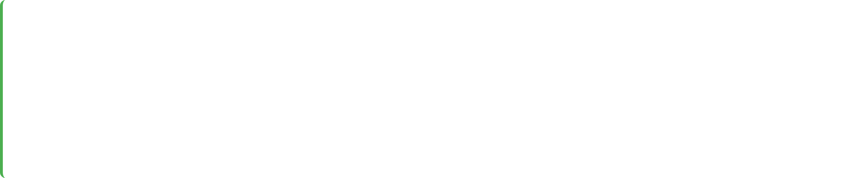


Giriş ve Problem Tanımı
Mevcut Durum
Dünya nüfusunun hızla artmasıyle birlikte, kentlerde ve sanayide doğal kaynak kullanımı yüksek oranlara ulaşmış, bu da beraberinde tonlarca çevresel atığın oluşmasına neden olmuştur.
Geleneksel atık yönetimi uygulamaları, artan atık hacmini ve bunun çevresel etkilerini ele almada genellikle yetersiz kalmaktadır.
Atıkların toplanması ve ayrıştırılması süreçleri, manuel yöntemlerle yapıldığında zaman alıcı, maliyetli ve insan iş gücü açısından yüksek maliyetler gerektiren bir süreçtir.
Çözüm İhtiyacı
Atıkların yerinde ve otomatik bir şekilde sınıflandırılması ve ayrıştırılması büyük önem taşımaktadır.
Gelişen teknoloji, özellikle yapay zeka (YZ) ve derin öğrenme teknikleri, bu soruna yenilikçi çözümler sunmaktadır.
YZ destekli sistemler, atık toplama ve ayrıştırma süreçlerini optimize ederek verimliliği, kaynak kullanımını ve çevresel sürdürülebilirliği artırma potansiyeline sahiptir.
Görüntü tanıma ve yapay görme gibi YZ teknolojileri, atık ayrıştırma doğruluğunu otomatikleştirmek ve iyileştirmek için giderek daha fazla kullanılmaktadır.
Smart Garbage Segregation System
2 / 18

Slide 3














Proje Amacı ve Kapsamı
Ana Amaç
Görüntü işleme ve derin öğrenme kullanarak atık türünü tespit eden ve bu tespite göre atığın hangi geri dönüşüm kutusuna atılacağını yazılımsal olarak simüle eden web tabanlı bir sistem geliştirmek.
Derin Öğrenme Modeli
Web Arayüzü
Görüntü İşleme
CNN ile atık sınıflandırması yapmak
Kullanıcı dostu web tabanlı arayüz oluşturmak
Dosya yükleme ve kamera ile fotoğraf çekme özelliği
Akademik Hedef
Donanım gerektirmeden, bir kamera/görüntü girdisinden yapay zekâ ile karar alma ve bu karara dayalı bir mekanik çıktıyı (servo motor simülasyonu) uçtan uca yazılımsal olarak göstermek.
Smart Garbage Segregation System
3 / 18

Slide 4


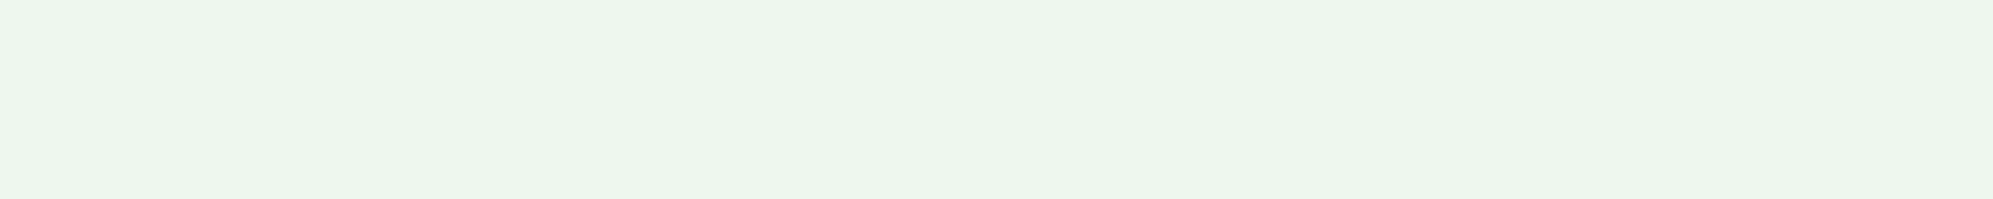


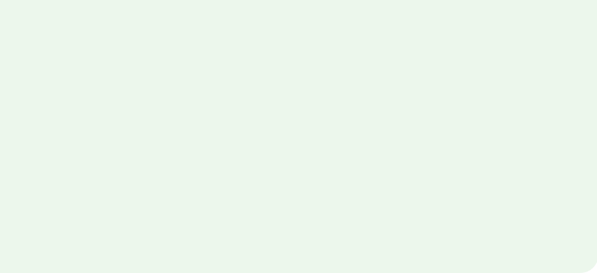
Literatür Taraması
Atık sınıflandırması alanında derin öğrenme ve görüntü işleme teknolojilerini kullanan birçok çalışma bulunmaktadır. Bu projeler genellikle fiziksel prototipler üzerine odaklanırken, bizim projemiz tamamen yazılımsal bir simülasyon sunarak farklılaşmaktadır.
Çalışma Adı/Yazar
Kullanılan Teknoloji/Model
Başarı Oranı
Odak Noktası
Projemizden Farkı
Salur ve ark. (2024) [1]
ResNet50, DenseNet201, DenseNet169, Inception-V3, VGG16 (Fine-tuning)
DenseNet169 ile %95.22
Raspberry Pi tabanlı akıllı çöp konteyneri prototipi, fiziksel adım motoru ile ayrıştırma.
Fiziksel donanım (Raspberry Pi, adım motoru) kullanması.
Yıldız ve ark. (2023) [3]
AlexNet, GoogLeNet, ResNet50, DenseNet201, ShuffleNet, SqueezeNet (Hibrit modeller)
DenseNet201+SVM ile %89.70
Hibrit derin öğrenme ve makine öğrenimi modelleri ile çevresel atık sınıflandırması.
Hibrit model yaklaşımı ve fiziksel prototip içermemesi.
Tatke ve ark. (2021) [6]
CNN, ResNet50, VGG16
ResNet50 ile en iyi performans
Derin öğrenme modellerinin atık sınıflandırmasındaki karşılaştırmalı analizi.
Fiziksel bir sistem entegrasyonu yerine yazılımsal bir simülasyon sunması.
Smart Garbage Segregation System
4 / 18

Slide 5













Sistem Mimarisi
Projemiz, atık ayrıştırma sürecini otomatikleştirmek için üç ana katlandan oluşan modüler bir mimariye sahiptir:
Frontend Katmanı
Backend Katmanı
AI Katmanı
API İsteği
Görüntü Verisi
Kullanıcı Arayüzü (HTML/CSS/JS)
FastAPI Sunucusu
TensorFlow/Keras Model
Görüntü yükleme arayüzü
RESTful API endpoint (/predict)
CNN model mimarisi
Kamera entegrasyonu
Model yükleme ve yönetimi
Görüntü sınıflandırması
Sonuç gösterimi
API Yanıtı
Görüntü ön işleme
Model Tahmini
Güven skoru hesaplama
Servo motor simülasyonu
Tahmin işlemi
Yukarıdaki diyagram, sistemin genel mimarisini ve katmanlar arasındaki veri akışını göstermektedir.
Smart Garbage Segregation System
5 / 18

Slide 6








Kullanılan Teknolojiler
FastAPI
TensorFlow/Keras
HTML5/CSS3/JavaScript
Rolü:
Rolü:
Rolü:
Backend web framework, API geliştirme
Derin öğrenme modeli oluşturma ve çalıştırma
Frontend kullanıcı arayüzü
Seçilme Nedeni:
Seçilme Nedeni:
Yüksek performans
Seçilme Nedeni:
Web standartları
Hızlı geliştirme
Python dostu
Kullanıcı dostu arayüz
Otomatik dokümantasyon
Model eğitimi ve deploy kolaylığı
Modern özellikler
Tip güvenliği
Çoklu platform desteği
Geniş kütüphane desteği
Ek Teknolojiler:
Python 3.10+
Responsive Design
RESTful API
Smart Garbage Segregation System
6 / 18

Slide 7





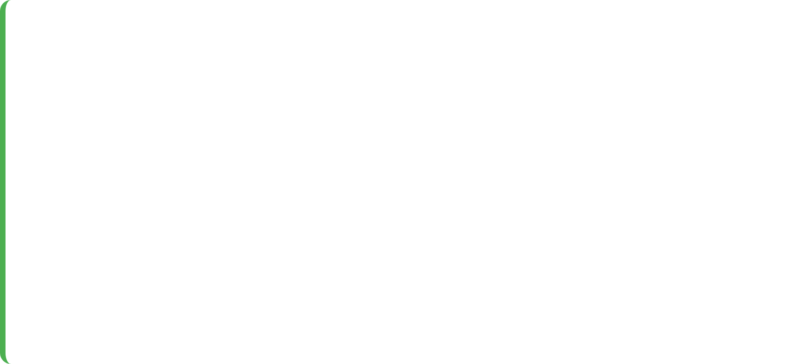


Derin Öğrenme Modeli
Giriş Görüntüsü
→
Evrişim
→
Havuzlama
→
Tam Bağlantılı
→
Çıkış
CNN Model Mimarisi
Teknik Detaylar
Evrişim Katmanı: Görüntüdeki kenar, köşe gibi temel özellikleri çıkarmak için filtreler (çekirdekler) kullanır. Örüntüleri basitten karmaşığa doğru analiz eder.
Giriş Boyutu: 300×300×3 (RGB görüntüler)
Çıkış: 6 sınıf sınıflandırması (Karton, Cam, Metal, Kağıt, Plastik, Genel Çöp)
Havuzlama Katmanı: Evrişim katmanından elde edilen özellik haritalarının boyutunu azaltır. Hesaplama karmaşıklığını düşürür.
Kullanılan Teknoloji: TensorFlow/Keras
Tam Bağlantılı Katman: Havuzlama katmanlarından gelen öznitelikleri kullanarak sınıflandırma yapar.
Smart Garbage Segregation System
7 / 18

Slide 8


















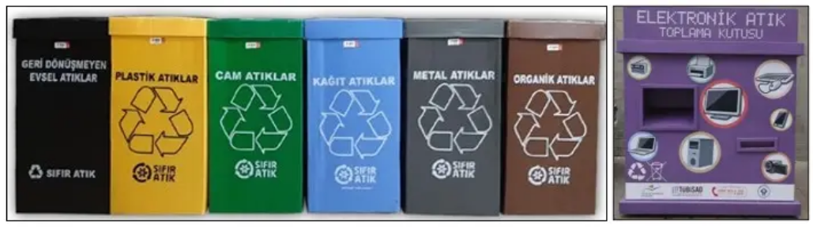
Veri ve Sınıflandırma
Projemizde, derin öğrenme modelimiz tarafından sınıflandırılan altı farklı atık türü bulunmaktadır. Bu sınıflar, atık ayrıştırma sürecinin temelini oluşturmaktadır.
Cardboard (Karton)
Glass (Cam)
Metal
Genellikle ambalaj malzemesi olarak kullanılan, geri dönüştürülebilir kağıt bazlı ürünler.
Şişe, kavanoz gibi camdan yapılmış, geri dönüştürülebilir atıklar.
Konserve kutuları, alüminyum folyo gibi metalden yapılmış, geri dönüştürülebilir atıklar.
Paper (Kağıt)
Plastic (Plastik)
Trash (Genel Çöp)
Gazete, dergi, defter gibi kağıt bazlı, geri dönüştürülebilir atıklar.
Su şişeleri, plastik kaplar gibi plastikten yapılmış, geri dönüştürülebilir atıklar.
Yukarıdaki kategorilere girmeyen, geri dönüştürülemeyen veya organik atıklar.
Farklı atık kategorilerine ait geri dönüşüm kutuları
Smart Garbage Segregation System
8 / 18

Slide 9

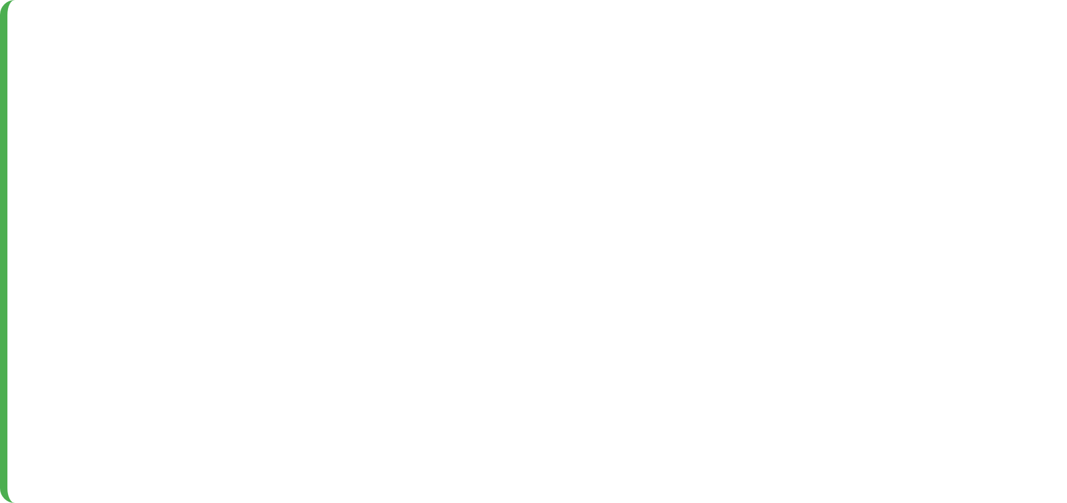



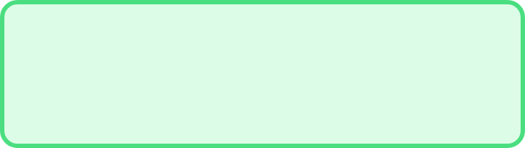
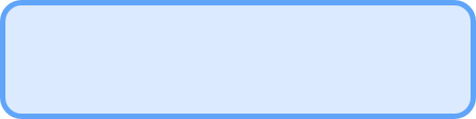















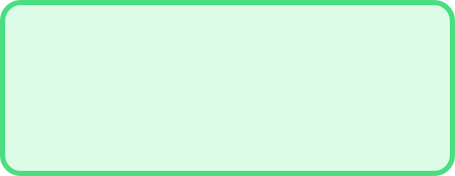
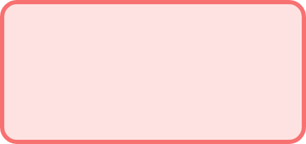






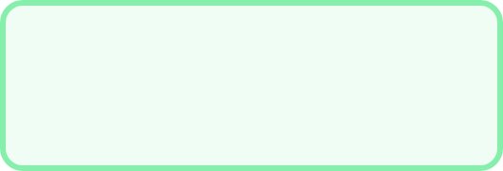
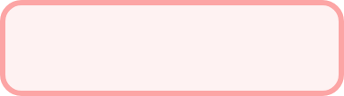



Karar Mekanizması
Sınıflandırma Mantığı
Modelin atık görüntüsünü sınıflandırdıktan sonra, tahmin edilen sınıfın "Geri Dönüştürülebilir" veya "Diğer" kategorisine ait olduğuna karar verilir.
Karar Akışı
Tahmin Edilen Sınıf:
Atık Görüntüsü
Cardboard
Glass
Metal
Paper
Plastic
CNN Modeli ile Sınıflandırma
Kategori: Geri Dönüştürülebilir
Kategori: Diğer
Servo Simülasyonu
90°
0°
Yazılımsal bir simülasyon, atık kategorisine göre belirlenen servo açısıyla sistem donanım bağımsızlığını korurken, yapay zeka kararının mekanik bir çıktıya nasıl dönüştürüleceğini gösterir.
Tahmin Edilen Sınıf?
Servo Açısı
Servo Açısı
Kategori: Geri Dönüştürülebilir
Kategori: Diğer
Cardboard, Glass, Metal, Paper, Plastic
Trash
Geri Dönüştürülebilir
Diğer
90°
0°
Smart Garbage Segregation System
9 / 18

Slide 10










Frontend (Kullanıcı Arayüzü)
Dosya Yükleme Butonu
Kullanıcıların cihazlarından atık görseli seçmelerini sağlar.
Kamera Açma Butonu
Tarayıcı üzerinden doğrudan kamera erişimi sağlayarak anlık görüntü çekme imkanı sunar.
Görüntü Önizleme Alanı
Yüklenen veya çekilen görüntünün kullanıcıya gösterildiği alan. Kullanıcı, işlenecek görüntüyü teyit edebilir.
Sonuç Gösterim Alanı
Derin öğrenme modelinden gelen tahmin sonuçlarının (tahmin edilen sınıf, güven skoru, çöp kutusu kategorisi ve servo açısı) dinamik olarak görüntülendiği bölüm.
Smart Garbage Segregation System
10 / 18

Slide 11






















Backend (Sunucu Mimarisi)
FastAPI ve API Endpoint
İş Akışı
Temel API endpoint'i: /predict
Asenkron yapı sayesinde yüksek performans
1. İstek Alma
Model uygulama başlangında bir kez yüklenir
Kullanıcıdan gelen tahmin isteği
Görüntü Ön İşleme
2. Görüntü Ön İşleme
Görüntü 300x300x3 boyutuna getirilir
Görüntü 300x300x3 boyutuna yeniden boyutlandırılır
Normalize edilerek modelin gerektirdiği formata dönüştürülür
3. Model Tahmini
CNN modeli ile atık sınıfı tahmini
Model Yönetimi
4. Karar Mekanizması
Önceden eğitilmiş CNN modeli
Tahmine göre servo açısı belirlenir
Uygulama başlangında belleğe yüklenir (tekrar yüklenmesi önlenir)
API Yanıt Formatı
{
"predicted class": "plastic",
"confidence": 0.81,
"bin": "Recyclable",
"servo_angle": 90
}
predicted class: Tahmin edilen atık sınıfı
confidence: Güven skoru (0-1)
bin: Atık kategorisi
servo_angle: Servo motor açısı
Smart Garbage Segregation System
11 / 18

Slide 12


















Kullanım Senaryosu
Akıllı Çöp Ayrıştırma Sistemi, kullanıcı dostu bir arayüz ile atık sınıflandırma sürecini basitleştirir. Aşağıda, bir kullanıcının sistemi nasıl kullandığı adım adım açıklanmıştır:
1
3
2
4
5
Görüntü Yükleme veya Çekme
Sistem İşleme ve Sonuç Gösterimi
Atık Görüntüsü Seçimi
Servo Motor Simülasyonu
Sonuç
Kullanıcı, "Dosya Yükle" butonuna tıklayarak cihazından bir atık görseli seçebilir veya "Kamera ile Çek" butonunu kullanarak anlık bir fotoğraf çekebilir.
Kullanıcı, atığın hangi kutuya atılması gerektiğini öğrenir ve işlemi tamalar.
Kullanıcı, örneğin bir plastik şişe fotoğrafını seçer ve sisteme yükler.
Sistem, görüntüyü işler, derin öğrenme modeli aracılığıyla atık türünü tahmin eder ve sonucu kullanıcıya gösterir.
Atığın kategorisine göre, arayüzdeki servo açısı belirlenir (0° veya 90°).
Smart Garbage Segregation System
12 / 18

Slide 13















Servo Motor Simülasyonu
Yazılımsal Yaklaşım
Servo Motor Simülasyonu
Projenin amacı, görüntüden atık türü tahmini ve buna bağlı karar mekanizmasını yazılımsal olarak göstermektir.
Fiziksel donanım kullanmak, projenin karmaşıklığını artırır.
Yazılımsal simülasyon, bu mantığın işleyişini net bir şekilde sergileyebilmektedir.
Akademik Amaca Odaklanma
Projenin akademik hedefi, "kamera/görüntü → yapay zekâ kararı → servo yönlendirme" mantığını donanım gerektirmeden kanıtlamaktır.
Simülasyon, bu mantığın donanım bağımsızlığını koruyarak nasıl çalıştığını gösterir.
Maliyet ve erişilebilirlik açısından projenin kolayca incelenebilir olması sağlanmıştır.
0° - Genel Çöp
90° - Geri Dönüştürülebilir
Smart Garbage Segregation System
13 / 18

Slide 14








Sonuçlar ve Testler
Atık Sınıfı
Tahmin Edilen Sınıf
Güven Skoru
Servo Açısı
Karton
Cardboard
%98
90°
Cam
Glass
%95
90°
Metal
Metal
%92
90°
Kağıt
Paper
%97
90°
Sonuç Analizi
Sistem Performansı
Modellerin çoğu atık türlerini yüksek doğrulukla sınıflandırmıştır.
Yüklenen derin öğrenme modeli başarıyla bir kez yüklenmiştir.
Geri dönüştürülebilir atıkların çoğu için servo motor 90° konumuna yönlendirilmiştir.
Servo açısı simülasyonu, atık kategorisine göre doğru şekilde gerçekleştirilmiştir.
Smart Garbage Segregation System
14 / 18

Slide 15















Zorluklar ve Çözümler
Zorluklar
Uygulanan Çözümler
Modelin FastAPI ile Entegrasyonunda Performans Optimizasyonu
Performans için Modelin Uygulama Başında Bir Kez Yüklenmesi
Her istekte modelin yeniden yüklenmesi durumunda ortaya çıkacak yüksek gecikme ve performans düşüşü.
FastAPI uygulamasının başlangıcında, derin öğrenme modeli belleğe yalnızca bir kez yüklenerek her istekte modelin tekrar yüklenmesi engellenmiştir.
Farklı Işık Koşullarındaki Görüntülerde Modelin Tutarlılığı
Görüntü Ön İşleme Teknikleri
Farklı ışıklandırma, gölgelendirme ve arka plan koşullarına sahip atık görüntülerinin modelin tahmin doğruluğunu etkilemesi.
Farklı ışık koşullarına karşı dayanıklı olması için görüntüler, yeniden boyutlandırma, normalize etme ve artırmа teknikleri ile işlenmişlerdir.
Kamera Erişimi İçin Tarayıcı İzinlerinin Yönetimi
Tarayıcı İzni Yönetimi
Tarayıcıların güvenlik politikaları nedeniyle kamera kullanımının entegrasyonu için kullanıcıdan izin alma gerekliliği.
Kamera erişimi için kullanıcıdan açık izin alınmış ve bu izinlerin doğru bir şekilde yönetilmesi sağlanmıştır.
Smart Garbage Segregation System
15 / 18

Slide 16







Gelecek Çalışmalar
Atık Sınıfı Çeşitliliği Artırma
Model Performansını Artırma
Fiziksel Prototip Geliştirme
Piller, elektronik atıklar, tekstil ürünleri veya tehlikeli atıklar gibi yeni atık türlerinin sınıflandırılması sisteme entegre edilebilir.
Daha büyük ve çeşitli bir veri seti ile yeniden eğitilerek sınıflandırma doğruluğu artırılabilir.
Projenin akademik amacına uygun olarak yazılımsal simülasyon yerine, Raspberry Pi gibi düşük maliyetli bir mikrodenetleyici ve gerçek servo motorlar kullanılarak fiziksel bir prototip oluşturulabilir.
Transfer öğrenme teknikleri (örneğin, ResNet, EfficientNet gibi önceden eğitilmiş modellerin ince ayarı) kullanılarak modelin performansı iyileştirilebilir.
Real-world senaryolarında daha kapsamlı bir çözüm sunabilmesi için sınıflandırma kapasitesi genişletilebilir.
Sistemin donanım entegrasyonu ve gerçek dünya performansı hakkında değerli bilgiler sağlanabilir.
Farklı ışık koşullarındaki görüntülerde modelin tutarlılığını artırmak için görüntü ön işleme teknikleri optimize edilebilir.
Mobil uygulama geliştirilerek kullanıcı erişilebilirliği artırılabilir.
Smart Garbage Segregation System
16 / 18

Slide 17








Sonuç
Proje Özeti
Akademik Kazanımlar
"Smart Garbage Segregation System" web tabanlı bir sistem, görüntü işleme ve derin öğrenme teknolojileri kullanarak atık türünü tespit ederek hangi çöp kutusuna atılması gerektiğini yazılımsal olarak simüle ediyor.
Derin öğrenme modelini (CNN) yüksek performanslı bir web servisine entegre etme tecrübesi.
Görüntü işleme ve yapay zekâ modellemesi konusunda uzmanlık edinilmiştir.
Sistem, FastAPI, HTML5, CSS3 ve TensorFlow teknolojileri kullanılarak geliştirilmiştir.
Asenkron web programlama (FastAPI) ve modern frontend teknolojileri konusunda pratik deneyim.
Kişisel Gelişim
Gelecek Perspektifi
Proje yönetimi becerileri: Literatür araştırması, sistem tasarımı ve test süreçleri.
Bu proje, çevresel atık yönetimine yenilikçi bir yaklaşım sunmaktadır:
Teknik problem çözme yeteneği: Karmaşık teknoloji yığını ile başa çıkma becerisi.
Atık sınıfı çeşitliliğini artırma
Model performansını ve doğruluğunu artırma
Yazılım geliştirme konularında derinlemesine bilgi: Derin öğrenme ve web geliştirme.
Fiziksel prototip ve mobil uygulama geliştirme
Smart Garbage Segregation System
17 / 18

Slide 18



Teşekkür ve Sorular
Teşekkürler!
Danışman hocama ve değerli dinleyicilere bu sunum boyunca gösterdikleri ilgi ve destek için teşekkür ederim.
Sorularınız?
Smart Garbage Segregation System
18 / 18

